Slide 1


暑期汇报
姓 名
杨伟光
时 间
2014.08.12

Slide 2

目录
1
选题背景及意义
2
研究内容加方法
3
实验创新及难度
4
进度和完成情况

Slide 3
1
选题背景及意义
1
1
请输入文本内容
2
4
背景
2
请输入文本内容
3
请输入文本内容
4
3
请输入文本内容

Slide 4
2
研究内容及方法
点击添加文本
点击添加文本
1
点击添加标题
点击添加文本
点击添加文本
点击添加文本
点击添加文本
2
点击添加标题
点击添加文本
点击添加文本
点击添加文本
点击添加文本
3
点击添加标题
点击添加文本
点击添加文本

Slide 5

3
实验创新及难度
点击此处添加文本
点击此处添加文本
点击此处添加文本
点击此处添加文本
点击此处添加文本
点击此处添加文本
点击此处添加文本
点击此处添加文本
1
2
3
点击添加文本
点击添加文本
点击添加文本
点击添加文本
点击添加文本
点击添加文本
点击添加文本
点击添加文本
点击添加文本
点击添加文本
点击添加文本
点击添加文本

Slide 6
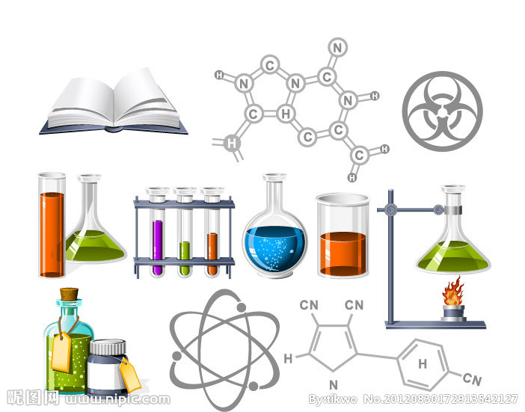

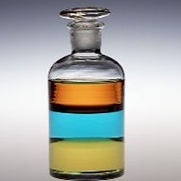
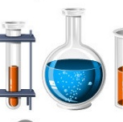
4
进度安排及完成情况
2014.06
2014.10
2013.08
2013.12
2015.03
2013.10
请输入您要的内容请输入您要的内容请输入您要的内容请输入您要的内容请输入您要的内容请输入您要的内容

Slide 7
LOGO
Qijiayebing 作品
谢谢您的聆听

